Slide 1

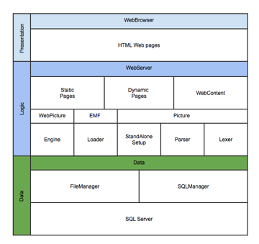
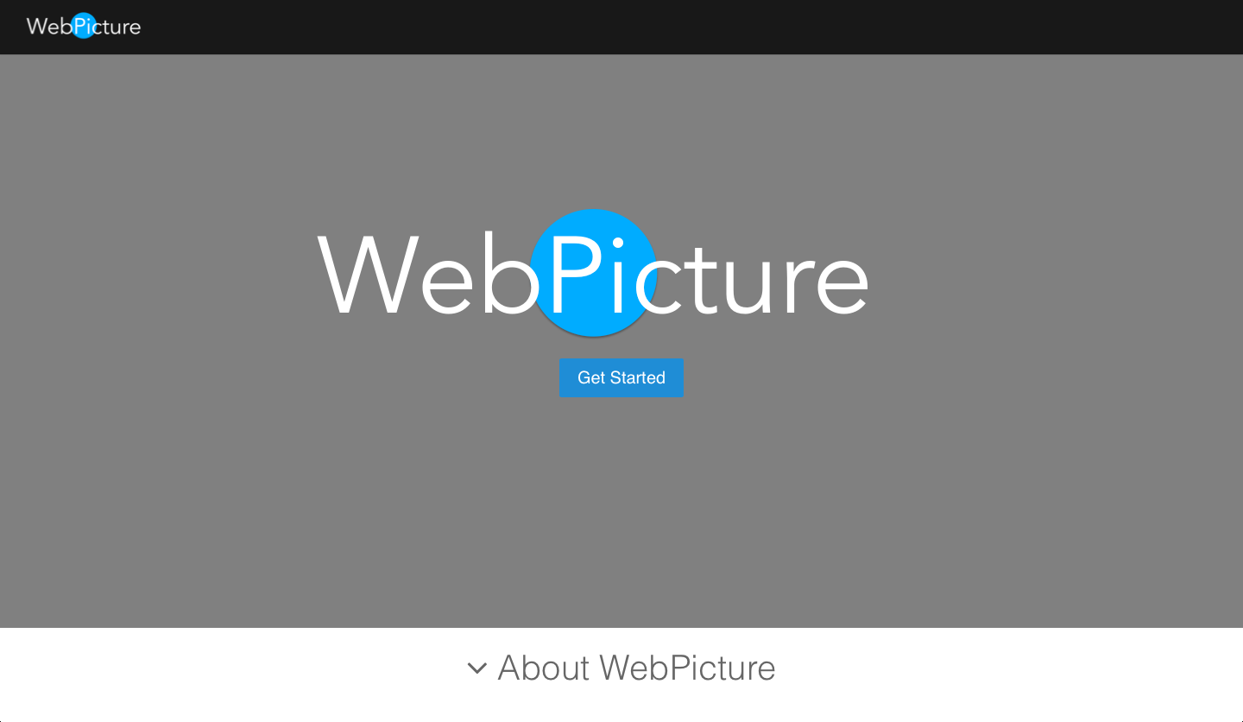
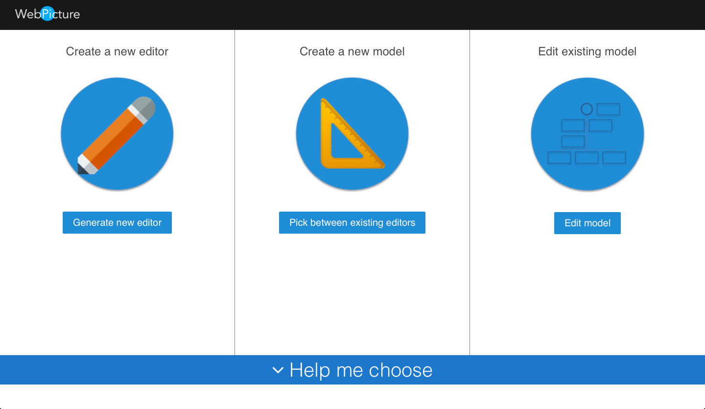
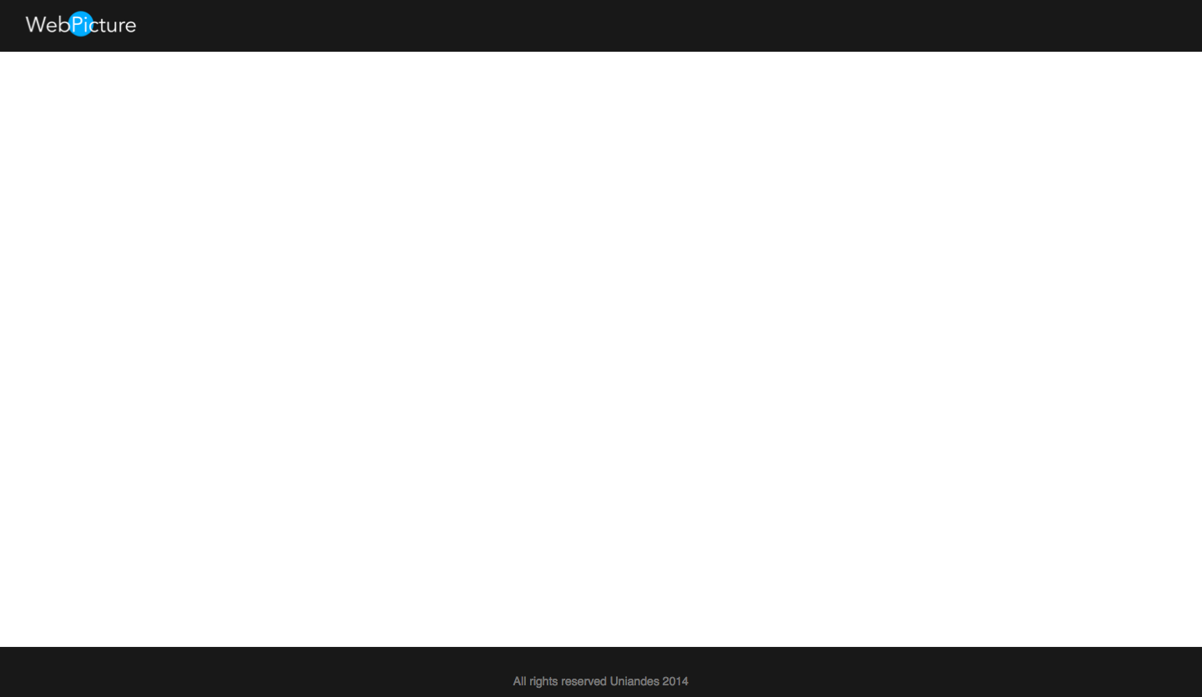
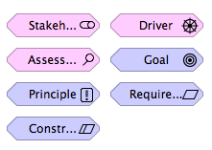
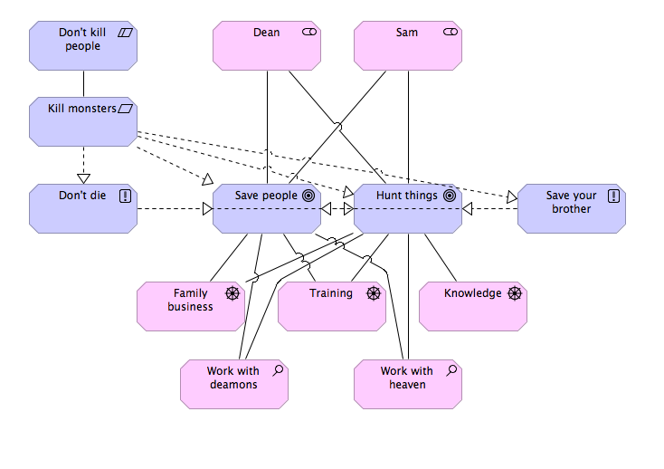
Proyecto de grado
2014-20
Andrés Guzmán
af.guzman1444@uniandes.edu.co
Resumen
WebPicture es una herramienta de arquitectura empresarial construida para generar editores gráficos ad hoc.
Motivación
El uso de modelos y representaciones abstractas de la realidad de una organización desde varios puntos de vista aporta un amplio valor a su ejercicio.
No obstante en algunas ocasiones dichos modelos pueden no ser efectivos para representar ciertos aspecto clave y así mismo no existen herramientas que le permitan al arquitecto crear y extender sus propios modelos fácilmente.
El objetivo de WebPicture es ofrecer a los arquitectos un conjunto de herramientas que les permitan crear editores ad hoc fácil y eficientemente utilizando como base herramientas estándar de modelamiento.
Objetivos
Facilitar el proceso de creación y extensión de modelos de arquitectura empresarial.
Ofrecer una herramienta fácil de aprovisionar.
Brindar una herramienta que permita al arquitecto controlar el gobierno de artefactos de arquitectura.
Creación de editores
WebPicture permite a los usuarios crear editores a la medida utilizando como base un metamodelo creado en EMF y la representación gráfica de sus elementos descrita en Picture.
A partir de estos elementos WebPicture genera un editor web con capacidades de creación y validación de modelos.
Características
Creación fácil y rápida de editores gráficos ad hoc.
Generación de editores a partir de herramientas estándares de modelamiento.
Permite guardar y exportar modelos.
Control sobre los artefactos generados.
Va más allá del canvas permite hacer validaciones sobre el modelo
Arquitectura
Prototipo
Business
Application
Technology
Motivation
Conclusiones y trabajo futuro
La aproximación de separar el metamodelo de su representación gráfica es conveniente al momento de extender las capacidades de un editor.
La posibilidad de extender una notación gráfica es valiosa para el ejercicio de arquitectura y es aun más valiosa cuando es posible generar editores capaces de realizar validaciones.
Las herramientas provistas por EMF y GMF son convenientes para la creación de editores sin embargo son difíciles de utilizar e instalar. Por esto contar con un generador de editores web es aun más conveniente y util para el ejercicio de arquitectura.
Contar con un lenguaje unificado para especificar la notación gráfica de un lenguaje es util y diferencia a la herramienta. En el futuro la herramienta podría contar con un editor de Picture abordo con el que usuario podría especificar la representación gráfica.
Facultad de ingeniería
Departamento de ingeniería de sistemas y computación

